Slide 1
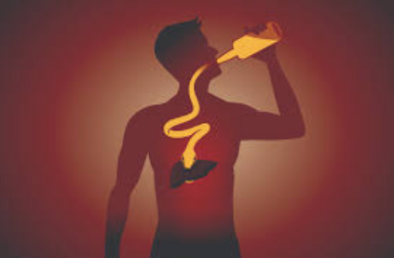
I nemici del fegato: alcool
Dott.ssa Silvia Paggi
UOC Gastroenterologia
Ospedale Valduce

Slide 2
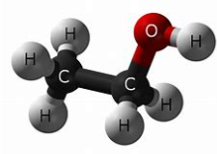


Alcool
L’alcol è una sostanza tossica, potenzialmente cancerogena e con una capacità di indurre dipendenza, superiore alle sostanze o droghe illegali più conosciute.
Il corpo assorbe l’alcool in modo completo e rapido, da subito dopo l’ingestione in un periodo di 15-40’.
L’alcol viene assorbito per il 20% dallo stomaco e per il restante 80% dalla prima parte dell’intestino.
Se lo stomaco è vuoto, l’assorbimento è più rapido.

Slide 3
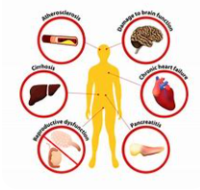
Danni da alcool
Principale fattore di rischio per mortalità prematura in Europa
Coinvolto in >200 patologie Neurologiche, Psichiatriche, Pancreatiche, Epatiche, Neoplastiche oltre che in incidenti e crimini

Slide 4
Alcool e fegato
L’alcol assorbito passa nel sangue e dal sangue al fegato, che ha il compito di distruggerlo. Finché il fegato non ne ha completato la “digestione”, l’alcol continua a circolare diffondendosi nei vari organi.
In alcuni individui, in alcune razze e nelle donne l’efficienza di questo sistema è molto ridotta, risultando più vulnerabili agli effetti dell’alcol.
Circa il 90-98% dell’alcol ingerito viene rimosso dal fegato. Il restante 2- 10% viene eliminato attraverso l’urina, le feci, il respiro, il latte materno, le lacrime, il sudore, la traspirazione.

Slide 5
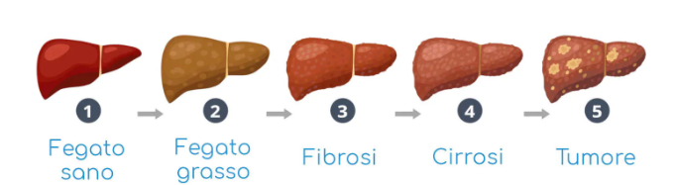
Alcool e fegato (andata)
Principale causa di epatopatia nei paesi occidentali
  Steatosi
  Steatoepatite
  60% in occidente

Slide 6
I numeri dell’alcool
Consumo
Età di consumo del primo bicchiere ➨ 11-12 anni
Consumatori a rischio di alcolici ➨ circa 9 milioni
Giovani a rischio al di sotto dell'età legale ➨ Oltre 500.000
Anziani a rischio ➨ Oltre 3.000.000
Popolazione che si è ubriacata > 1 volta/anno ➨ 7,30%
Consumatori di alcol fuori dai pasti ➨ M/F 36/15%
Adolescenti che usano alcool fuori dai pasti ➨ M/F 49/33%
Ricoveri
Ricoveri ospedalieri per patologie alcool correlate ➨ 102.367
Decessi
Decessi e lesioni per cause attribuibili all’alcol ➨ 25.000/anno

Slide 7
Esiste una dose sicura?
Non è possibile identificare quantità di consumo alcolico minime raccomandabili o sicure per la salute.
Ai fini della tutela della salute è più adeguato parlare di quantità “a basso rischio”, evidenziando che il rischio esiste a qualunque livello di consumo ed aumenta progressivamente con l’incremento delle quantità di bevande alcoliche consumate
Basso rischio: quantità di alcol giornaliera da assumersi durante i pasti principali (non fuori pasto) che non deve superare i 20-40 grammi per gli uomini e i 10-20 grammi per le donne.
Queste quantità devono essere ulteriormente ridotte negli anziani e nei giovani (no sotto 16 anni!)

Slide 8
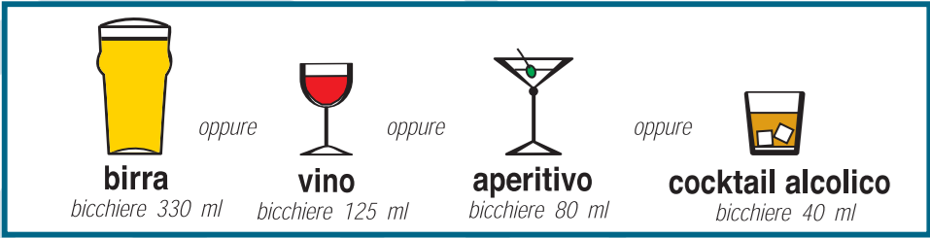

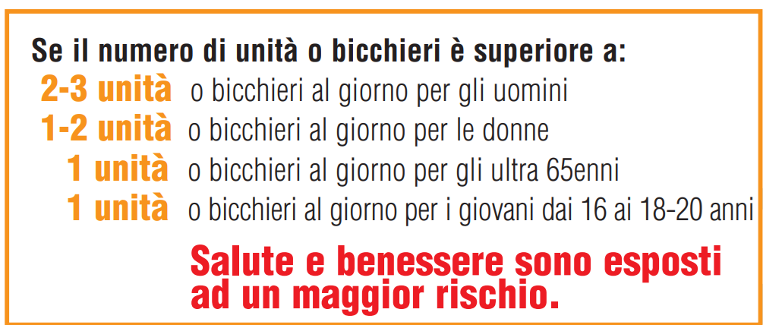
Unità alcoolica (=12g)
Contare i bicchieri!

Slide 9





Binge drinking (adolescenti)
>
Da 15’ a 1-2 ore
>
- Sotto i 16-18 anni i sistemi enzimatici per smaltire alcool sono immaturi
- Produce maggiore effetto sballo, specie se a stomaco vuoto
Drunkressia: non si mangia per compensare calorie dell’alcool (7.1/g)
Prima causa di morte fra i <24 aa

Slide 10
Alcool e fegato (ritorno)
Principale causa di epatopatia nei paesi occidentali

Slide 11
Alcool e guida
L’alcolemia è la quantità di alcol che si ritrova nel sangue dopo l’ingestione di bevande alcoliche.
Una concentrazione di 0,2 g/L si raggiunge in un maschio o in una femmina di 60kg con l’ingestione a stomaco pieno di circa 1 unità alcoolica
La velocità con cui il fegato rimuove l’alcol dal sangue varia da individuo a individuo ed è circa 1/2 bicchiere tipo di bevanda alcolica all’ora, quindi 1 bicchiere richiede 2-3 ore per essere smaltito.
Pertanto prima di mettersi alla guida è indispensabile aspettare due ore per ogni bicchiere tipo di bevanda alcolica bevuto.
Limite di legge = 0,5 g/L

Slide 12
Falsi miti sull’alcool
1) L’alcool può sostituire un pasto
L’alcool pur apportando circa 7 Kcal/g, non è un nutriente (come ad esempio lo sono le proteine, i carboidrati o i grassi alimentari) e il suo consumo non è utile all’organismo o alle sue funzioni; risulta invece fonte di danno diretto alle cellule di molti organi
2) L’alcool aiuta la digestione
La rallenta e determina un alterato svuotamento dello stomaco.
3) Il vino fa buon sangue
Il consumo di alcool può essere responsabile di varie forme di anemia e di un aumento dei grassi presenti nel sangue.
4) L’alcool aiuta a riprendersi da uno shock
L’alcool provoca dilatazione dei vasi capillari riducendo l’afflusso di sangue agli organi interni, soprattutto al cervello

Slide 13
Falsi miti sull’alcool
5) L’alcool è dissetante
Le bevande alcooliche disidratano: l’alcol richiede una maggior quantità di acqua per il suo metabolismo in quanto provoca un blocco dell’ormone antidiuretico, quindi fa urinare di più aumentando la sensazione di sete.
6) L’alcool dà calore
In realtà la dilatazione dei vasi sanguigni produce soltanto una momentanea e ingannevole sensazione di calore in superficie che, in breve, comporta un ulteriore raffreddamento del corpo e aumenta il rischio di assideramento, se fa freddo e si è in un ambiente non riscaldato o all’aperto.
7) L’alcool dà forza
L’alcool è un sedativo e produce una diminuzione del senso di affaticamento e della percezione del dolore; peraltro solo una parte delle calorie fornite dall’alcool può essere usata per il lavoro muscolare

Slide 14
Falsi miti sull’alcool
8) L’alcool rende sicuri
L’alcol disinibisce, eccita e aumenta il senso di socializzazione anche nelle persone più timide salvo poi, superata tale fase di euforia iniziale, agire come un potente depressivo del sistema nervoso centrale con associata diminuzione della percezione del rischio e delle sensazioni di dolore
9) L’alcool è una sostanza che protegge
Alcune evidenze mostrano che minime quantità di alcol possono contribuire nei soggetti adulti e di sesso maschile a ridurre il rischio di mortalità cardiovascolare, è bene ricordare che alle stesse quantità consumate corrisponde un aumento del rischio di cirrosi epatica, alcuni tumori, patologie cerebrovascolari, incidenti sul lavoro, stradali e domestici.

